Slide 1
BULAŞICI HASTALIKLARIN KONTROLÜ
Ass Dr. Mira Kösedağ
İzmir Katip Çelebi Üniversitesi Tıp Fakültesi, Halk Sağlığı ABD

Slide 2
Sunum Planı
Bulaşıcı hastalıkların önemi
Tanımlar
Bulaşıcı hastalıkların epidemiyolojisi
Bulaşıcı hastalıklarda sürveyans
Bulaşıcı hastalıklarda korunma ve kontrol

Slide 3
Bulaşıcı Hastalıkların Önemi
Sadece hasta bireyi değil risk altındaki tüm toplumu etkilemesi
Hem hastalara yönelik tedavi hizmeti hem de topluma yönelik kısa ve uzun vadeli koruma önlemleri gerektirmesi
Notes:
Covid-19 örneği – işgücü kaybı, ölümler, dünya çapında yayılım, sosyal yaşamda kayıp, ekonomik boyut, uluslararası standartta veri toplanmasının önemi

Slide 4
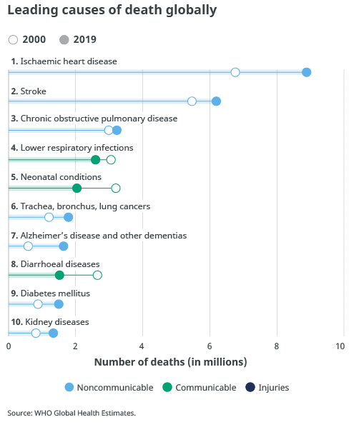
DSÖ-2020-ilk 10 ölüm nedeni
Alt solunum yolu enfeksiyonları dünyanın en ölümcül bulaşıcı hastalığı (azalmakta)
Diyareyle seyreden hastalıklarda
2000'de 2,6 milyon küresel ölüm
2019’da 1,5 milyon
HIV/AIDS kaynaklı ölümler son 20 yılda %51 oranında düşerek
2000'de dünyanın önde gelen 8. ölüm nedeni iken 2019'da 19. sırada
https://www.who.int/news-room/fact-sheets/detail/the-top-10-causes-of-death

Slide 5
Bulaşıcı hastalıklarda mevzuat
Önlemlerden esas sorumlu: Sağlık Bakanlığı-Halk Sağlığı Genel Müdürlüğü Bulaşıcı Hastalıklar ve Erken Uyarı Dairesi Başkanlığı
Temel kanun: 1593 sayılı Umumi Hıfsızsıhha Kanunu (uhk) (1930)
https://www.mevzuat.gov.tr/mevzuatmetin/1.3.1593.pdf
Notes:
Bütün toplumsal hizmetlerde olduğu gibi bulaşıcı hastalıkların kontrolü de ulusal ve uluslararası düzeyde yasal olarak düzenlenmiştir

Slide 6
Umumi hıfsızsıhha kanunu
Sağlık personeli ve diğer kamu görevlilerinin, vatandaşların bulaşıcı hastalıkların kontrolündeki görev ve sorumlulukları
Bulaşıcı hastalıkların kontrolünde alınması gereken önlemler
Sıtma, verem, trahom, cinsel yolla bulaşan hastalıklar gibi bazı hastalıkların kontrolü hakkında özel hükümler
Sağlık Bakanlığı her kurum ve yerdeki sağlık koşullarını denetlemekle görevli

Slide 7
Umumi hıfsızsıhha kanunu
Bu konuda bütün devlet güçleri hekime yardımcı olmak durumundadır. (Md. 65)
Hekimler bulaşıcı hastalığın saptanması ve hastanın iyileştirilmesi amacıyla hastanın evine girebilirler, kişi istemese de muayene edebilirler ve evde bulunup bulunmadığını araştırabilirler. (Md. 67)
Hekim, bulaşıcı hastalıktan kuşkulandığında aile istemese de otopsi yapılmasını isteyebilir ya da yapabilir. (Md. 70)
Notes:
Bulaşıcı hastalıkların saptanması konusunda hekimlere çok geniş yetkiler tanınmıştır.

Slide 8
BULAŞICI HASTALIKLAR İLE MÜCADELE REHBERİ
Tanımlar
Kullanılan Epidemiyolojik Ölçütler
Sürveyans Tipleri
Bulaşıcı Hastalıklarla Mücadele Kapsamında İl Sağlık Müdürlüğü Tarafından Yapılması Gereken Çalışmalar
Sürveyansı Yapılan Hastalıklarla İlgili Çalışmalar
Salgın İncelemesi Sırasında Yapılması Gerekenler
Klinik Ve Çevresel Numune Alma Kılavuzu
Salgın İnceleme Raporu
EK-I Bildirime Esas Bulaşıcı Hastalıklar Listesi (80 hastalık)
EK-III Bildirime Esas Bulaşıcı Hastalıkların Standart Vaka Tanımları
(Klinik tanımlama, Epidemiyolojik kriterler, Laboratuvar kriterleri, Vaka sınıflaması)
Sağlık Hizmeti İlişkili Enfeksiyonlar
Uluslararası Önemi Haiz Halk Sağlığı Acil Durumları

Slide 9
TANIMLAR
Bulaşıcı hastalık: Enfekte olmuş bir kişi ile doğrudan temas yoluyla veya bir vektör, hayvan, ürün veya çevreye maruz kalma gibi dolaylı yollardan veya bulaşıcı madde ile kirlenmiş olan sıvı alışverişi yolu ile insandan insana bulaşan, bir mikroorganizma veya onun toksik ürünlerine bağlı olarak ortaya çıkan hastalık
Bildirimi zorunlu bulaşıcı hastalık: Bulaşıcı Hast. İle Mücadele Genelgesi Ek-I’de yer alan bildirimi zorunlu bulaşıcı hastalıklar

Slide 10
Bulaşıcı hastalıkların önlenmesi ve kontrolü: Bulaşıcı hastalıkların yayılmasını önlemek ve durdurmak amacıyla epidemiyolojik araştırmalar da dâhil olmak üzere alınan önlemlerin tümü
Salgın: Belirli bir alanda, belirli bir grup insan arasında, belirli bir süre boyunca beklenenden daha fazla vaka görülmesi
veya
salgın potansiyeli olan ve epidemiyolojik olarak bağlantılı iki veya daha fazla vaka ya da yeni görülen/elimine* edilmiş veya eradike* edilmiş hastalığa ait tek bir vakanın görülmesi

Slide 11
Epidemiyolojik bağlantı: Hastalık için bilinen inkübasyon dönemi içinde, her hastalık için değişebilmekle birlikte
insandan insana bulaş, hayvandan insana bulaş, ortak bir kaynağa maruziyetle bulaş, kontamine olmuş gıda ya da içme suyu ile bulaş, çevresel bir etkene maruziyet ile bulaş ve laboratuvar maruziyeti ile bulaş yollarından birisi veya birkaçının bulunması
Erken uyarı ve cevap sistemi (EUCS): Biyolojik, çevresel, kimyasal, radyolojik ve nükleer etkenler ile kaynağı bilinmeyen ve salgın yapma potansiyeli taşıyan durum ve olaylarla ilgili, zamanında veri ve bilgi toplayan, analiz eden, entegre sürveyans ile yerel, bölgesel, ulusal ve uluslararası düzeydeki ani gelişen halk sağlığı tehditlerinin yayılmasını önleme ve kontrol etmeyi içeren faaliyetler
Bulaşıcı Hastalıklar Sürveyans ve Kontrol Esasları Yönetmeliğinde Değişiklik Yapılmasına Dair Yönetmelik, https://www.resmigazete.gov.tr/eskiler/2019/05/20190504-1.htm

Slide 12
Vaka: Sürveyans amaçları veya salgın için yapılmış bir vaka tanımı ile uyumlu bir hastalığa ya da sağlık sorununa sahip kişi
-Şüpheli vaka: Genellikle laboratuvar kriterleri ya da epidemiyolojik kriterler olmadan klinik tanımlamaya uyan vaka
-Olası vaka: Genellikle klinik tanımlamaya uyan, epidemiyolojik bağlantılı veya bazı hastalıklarda destekleyici laboratuvar kriterleri de kullanılan vaka
-Kesin vaka: Genellikle klinik tanımlamaya uyan, epidemiyolojik bağlantılı ve/veya doğrulayıcı laboratuvar kriterlerini karşılayan, yüksek düzeyde seçici olan hastalığa spesifik vaka

Slide 13
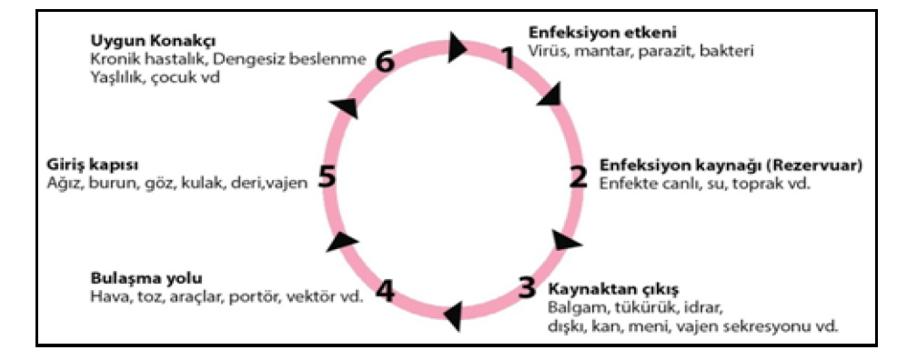
Bulaşıcı Hastalıkların Epidemiyolojisi
Bulaşıcı hastalıklar nasıl oluşur?
Konakçı, çevre ve etkene ait özellikler neler?
Enfeksiyon zinciri nedir? Nasıl kırılır?
Bulaşıcı hastalıkların görülme sıklığı nedir?
Öztek, Z. (2020). Halk Sağlığı Kuramlar ve Uygulamalar. Ankara: Sağlık ve Sosyal Yardım Vakfı

Slide 14
Bulaşıcı Hastalıklarla İlgili Kavramlar
Kaynak: Enfeksiyon etkeninin barındığı, çoğaldığı ve etrafa yayıldığı yer
Konakçı (duyarlı kişi): Söz konusu hastalığa karşı bağışık olmayan, hastalığın etkeni ile karşılaştığında etkene karşı direnç gösteremeyip kendisini koruyamayan ve hastalanmaya eğilimli (duyarlı) olan kişi
Öztek, Z. (2020). Halk Sağlığı Kuramlar ve Uygulamalar. Ankara: Sağlık ve Sosyal Yardım Vakfı
Notes:
Örneğin sıtma hastalığının kaynağı hasta kişilerdir çünkü sıtma paraziti hastaların bedenlerinde çoğalır. Tetanozun kaynağı topraktır çünkü tetanoz etkeni olan basil toprakta ürer. Burusellanın kaynağı hasta hayvanlardır çünkü burusella etkeni olan ajan hasta hayvanlarda çoğalır.

Slide 15
Enfeksiyon: bir etken konakçıya girer ve yerleşirse bu duruma enfeksiyon denir. Hastalığa ait herhangi bir belirti yoktur.
-Etkenin başlangıçta yüzeyel kolonizasyon
-Bir sonraki aşamada etken çeşitli reaksiyonlara neden olur ancak etken daha ürememiştir subklinik enfeksiyon
-Daha sonraki aşamada etken üremeye başlar ve klinik belirtiler ortaya çıkar.Hastalığın belirti vermesi ile bu duruma enfeksiyon hastalığı denir

Slide 16
Her enfekte kişi hasta değildir, fakat her hasta kişi aynı zamanda enfektedir.
Enfeksiyon hastalıklarının ortak özelliklerin başında bulaşıcı olmaları gelir.
Etkeni alan bireyler enfeksiyonun yayılımında önemli bir rol oynayabilmektedirler.
Hastalık belirtileri göstermeden etkeni yayan kişilere taşıyıcı (portör) adı verilmektedir.

Slide 17
Kuluçka süresi:
Patojen mikroorganizma, vücuda girdikten sonra hücrelere ve dokulara yerleşerek üremeye başlar
Üreyerek hastalık belirtilerini ortaya çıkaracak sayıya gelmesi belli zaman alır Mikroorganizmanın vücuda girdikten sonra hastalık belirtilerinin ortaya çıkmasına kadar geçen zamana kuluçka süresi denir
Öztek, Z. (2020). Halk Sağlığı Kuramlar ve Uygulamalar. Ankara: Sağlık ve Sosyal Yardım Vakfı
Notes:
Mikroorganizmanın cinsine göre değişiklik gösterir. Örneğin, kolerada kuluçka dönemi birkaç saat sürdüğü halde, hepatitte 5-6 ay kadar sürebilir. Leprada (cüzzam) ise kuluçka süresi 2-20 yıl gibi çok uzun olabilir.

Slide 18
Bulaşıcı Hastalıklarla İlgili Kavramlar
Etkenin mikrobiyolojik özellikleri (Tipi, alt grubu, Yaşam döngüsü, Çeşitli ortamlara direnci)
İNFEKTİVİTE: Etkenin organizmaya yerleşme ve üreme gücünü ifade eder.
VİRÜLANS: Bir enfeksiyöz etkenin, konağın dokularını invaze etme yeteneğine göre ve/veya neden olduğu hastalığın şiddetine göre; hastalık oluşturma yeteneğinin ölçüm değeridir.
PATOJENİTE: Bir enfeksiyöz etkenin duyarlı bir konakta hastalık oluşturma yeteneğidir. Etken ile karşılaşan kişiler arasında hastalık belirtileri gösteren kişilerin oranıdır.
ENFEKSİYON DOZU: Hastalanabilmek için gereken en az mikroorganizma sayısını ifade eder.
ETKENİN KONAĞA YAYILMA VE YERLEŞME ÖZELLİKLERİ
Öztek, Z. (2020). Halk Sağlığı Kuramlar ve Uygulamalar. Ankara: Sağlık ve Sosyal Yardım Vakfı
Notes:
İnfektivite:Örneğin, influenza virüsü yüksek derecede enfektiftir ve duyarlı olan herkesi etkiler.
ENFEKSİYON DOZU:Örneğin, şigellozis (basil dizanterisi) 10 tane basil, tifo hastalığının oluşması için yüz bin ila on milyar salmonella bakterisi

Slide 19
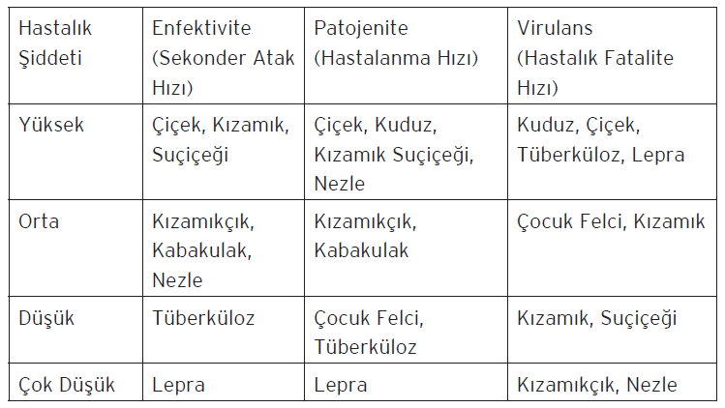
Notes:
Kuduz: Patojenite ve virülansı çok yüksek, infektivitesi düşüktür. Kuduz toplumda bireyler arasında kolay yayılma ancak etken ile karşılaştığında çok büyük olasılıkla hastalık tablosu ortaya çıkar ve bu hastalık öldürücüdür.
Poliomyelit: İnfektivitesi yüksek, patojenitesi düşük, virülansı orta düzeydedir. Bölgede poliomyelit görüldüğü takdirde, hastalık bir çok bağışık olmayan kişiye bulaşacaktır.

Slide 20
Bulaşıcı Hastalıklarla İlgili Kavramlar
BULAŞMA YOLU
Doğrudan bulaşma
(Hiçbir ara bulaşma yolu olmadan etkenin kaynaktan konağa geçmesi)
Öpme, cinsel temas, dokunma, anne karnında-doğum sırasında
Öksürük-hapşırık ile püskürtülen damlacıklar (droplet)
Toprak veya bitkilerde bulunan mantar, bakteri sporları veya parazitler ile doğrudan temas
2. DOLAYLI BULAŞMA
Araçlar (Eşya, oyuncaklar, cerrahi aletler, kontamine gıdalar, su veya iv. sıvılar)
Vektörler (Mekanik ya da biyolojik taşıma)
Hava ile bulaşma (Tüberkülozun damlacığı)

Slide 21
ENFEKSİYON ETKENİNİN KONAKÇIYA GİRİŞ YOLLARI
Deri
Mukozalar
Organ Nakli (CMV)
Sindirim Sistemi (Kolera)
Solunum Sistemi (Pnömokok)
Transplasental (Toxoplazma)
Yaralanmış Deri (Tetanoz)
Sağlam Deri (Leptospiroz)
Konjuktiva (Adenovirüs)
Vajinal (CYBH)

Slide 22
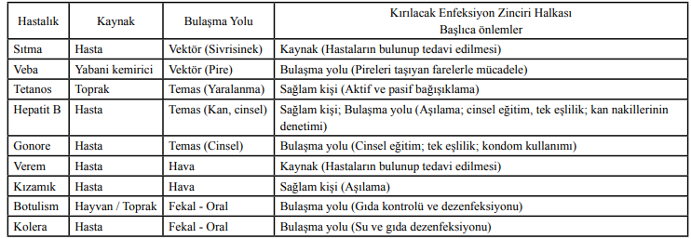
Enfeksiyon zincirinin kırılması
Burada dikkat edilmesi gereken şey, alınacak önlemin etkili, uygulaması kolay ve ucuz olmasıdır.
Sıtma sivrisinek, tetanos toprak örnekleri
Öztek, Z. (2020). Halk Sağlığı Kuramlar ve Uygulamalar. Ankara: Sağlık ve Sosyal Yardım Vakfı

Slide 23
Morbidite Ölçütleri
Notes:
Prevalans: Belirli bir süre içinde veya anda bir hastalığın toplumdaki görülme sıklığını gösteren ölçüttür.
İnsidans: Risk altındaki sağlam kişilerin belirli sürede, belirli bir hastalığa yakalanma olasılığını gösteren ölçüttür. Belirli bir toplumda belirli bir sürede saptanan yeni vaka sayısının o toplumun yıl ortası nüfusu veya risk altındaki topluma bölünmesi ile elde edilir.
PRİMER ATAK HIZI: Vakaların toplamının risk altındaki duyarlı kişi sayısına bölünmesiyle bulunur.
SEKONDER ATAK HIZI: Pay hastalığın ikinci en uzun kuluçka döneminde ortaya çıkan vaka sayısı, paydada ise duyarlı kişi sayısı vardır.
SEKONDER ATAK HIZI: (Örneğin bir ilçede 0 – 6 yaş grubunda aşısız 500 çocukta (duyarlı grup) çıkan bir salgında 1 kasım tarihinde ilk kızamık vakası görülmüş olsun. kızamık hastalığının en uzun kuluçka süresi içinde (21 gün), yani 21 kasıma kadar ilk vaka dahil 40 vaka, ikinci en uzun kuluçka süresi içinde, yani 12 aralık tarihine kadar (21 kasım + 21 gün) 20 vaka daha teşhis edilmiş olsun.)
Sekonder atak hızının yüksekliği, primer vakaların ortaya çıkmasından sonra yeterli önlemlerin alınmadığını, düşük olması ise önlemlerin başarılı olduğunu gösterir.
Primer Atak Hızı: Hastalığın ilk inkübasyon süresi içinde hastalanan kişileri gösteren ölçüttür. İlk vakanın (indeks) saptanmasından itibaren hastalığın birinci en uzun inkübasyon süresi içinde saptanan vaka sayısının (primer vaka sayısı) duyarlı kişi sayısına bölünmesi ile bulunur. Toplumun hastalık riski ile geçici bir süre için karşılaştığında olayın boyutlarını ölçmek için kullanılır.
Sekonder Atak Hızı: Hastalığın ikinci inkübasyon süresi içinde hastalanan kişileri gösteren ölçüttür. Hastalığın, ikinci en uzun inkübasyon süresi içinde görülen vaka sayısının duyarlı kişi sayısına bölünmesi ile elde edilir. Primer vakalar paydada yer almaz.

Slide 24
Endemi: Bir enfeksiyon etkeninin veya hastalığın belirli bir coğrafyada veya toplulukta sürekli görülmesi durumudur
Epidemi (Salgın): Bir toplumda ya da bölgede belirli bir hastalığın, belirli bir zaman diliminde normalde beklenen sayıdan daha fazla sayıdaki kişide görülmesidir
Pandemi: Bir hastalığın, enfeksiyon etmeninin veya sağlıkla ilgili bir sorunun çeşitli ülkelerde veya bir kıtada yayılması hatta tüm dünya gibi çok geniş bir alanda yayılım göstermesidir
Notes:
Endemi:(Kolera ganj bölgesinde)
Epidemi:2Salgına karar verebilmek için geçmiş yıllarda aynı bölgede, aynı özellikteki toplumda ve aynı zaman diliminde görülmüş olan hasta sayısını bilmek gerekir. Ancak, o bölgede söz konusu olan hastalık uzun yıllardır görülmemiş ise (çiçek hastalığı gibi) tek bir vakanın görülmesi potansiyel bir salgın olarak değerlendirilir.

Slide 25
Sporadik Vaka: Düzensiz, tesadüfi olarak zaman zaman ve genellikle nadir olarak görülen vaka
Fatalite Hızı: Belirli bir dönemde belirli bir hastalığa yakalananlar içinden ne kadarında ölüm meydana geldiğini gösteren bir ölçüt
İzolasyon: Hastalığın bulaştığı insan ve hayvanların, hastalığın bulaşıcılık süresi boyunca ayrı tutulması
Karantina: Bulaşıcı bir hastalığa yakalanmış olmasından kuşku duyulan kişi veya hayvanları, hastalığın en uzun kuluçka süresine eşit bir süre sağlam kişilerle temas ettirmemek

Slide 26
Bulaşıcı hastalıklarda sürveyans
Sürveyans: Bulaşıcı hastalıklardan korunma ve bunların kontrolü için sürekli ve sistematik olarak verilerin toplanması, analiz edilmesi, yorumlanması ve ilgili taraflarla paylaşılmasıdır
Amaç morbidite ve motaliteyi azaltmak
Sürveyans ile hastalıkların paterni, trendleri, alınabilecek korunma ve kontrol önlemleri ortaya konulabilir
Notes:
(Tarihteki ilk sürveyans çalışmaları: Avrupa’da veba)

Slide 27
Sürveyansın yararları
Hastalığın dağılımı ve bulaşmasındaki ani değişikliklerin fark edilmesi
Etken ve konakçıdaki değişikliklerin fark edilmesi
Sağlık hizmet sunumundaki değişikliklerin saptanması
Hastalık trendinin izlenmesi
Sağlıkla ilgili sorunlar ve öncelikler ortaya konularak stratejiler belirlenebilir
Korunma ve kontrol önlemlerinin değerlendirilebilir
Daha ileri araştırmaya yöneltebilir

Slide 28
Sürveyans için veriler
Ölüm istatistikleri
Hastalık istatistikleri
Demografik veriler
Salgın bildirim ve incelemeleri
Laboratuvar kayıtları
Bireysel vaka bildirimi
Hayvan rezervuarları
Çevre verileri
Hastane istatistikleri
Özel hekim kayıtları
Halk sağlığı laboratuvar kayıtları
İlaç tüketimleri

Slide 29
Veri Kaynağına Göre Sürveyans
Göstergeye dayalı sürveyans: Hastalıklarla ilgili önceden belirlenmiş verilerin rutin olarak toplanması
Olaya dayalı sürveyans: Hastalık kümelenmeleri, açıklanamayan ölümler gibi halk sağlığı olaylarının erken tespiti, bildirimi, doğrulanması, değerlendirilmesi ve raporlanması amacıyla akut halk sağlığı olayları ile ilgili verilerin hızlı bir şekilde toplanması ve analizi

Slide 30
Veri Toplama Yöntemine Göre Sürveyans
Pasif sürveyans: Veriler standart formlarla rutin olarak belirli periyotlarla toplanır. Bilginin toplandığı merkez formların toplanmasında pasiftir
Aile sağlığı merkezi, hastane, dispanser, muayenehane, işyeri hekimliği ve ceza infaz kurumu hekimliği gibi poliklinik hizmeti verilen her yerde uygulanabilir.
Koruyucu hizmetlerde yol gösterir, ulusal çalışmaların başarısını izlemeyi sağlar.
Ancak salgınlar erken fark edilememekte, birden fazla bilgi kaynağı kullanılamamakta, risk taşıyan gruplar izlenememektedir.
Kayıtların ihmal edilmesi, geç doldurulması, vakaların atlanması gibi sorunlar da yaşanabilir.
Notes:
(Örnek: bulaşıcı hastalıklar bildirim sistemi aracılığı ile bilgilerin toplanması (TSİM, KDS, AHBS, vb.))

Slide 31
2. Aktif sürveyans: Sürveyans sisteminde bildirim yapmakla yükümlü kişi veya birimlerin kendiliğinden rapor etmesini beklemeksizin yetkili birimlerce düzenli olarak verilerin toplandığı, verilerin analiz edildiği, yorumlandığı ve geri bildiriminin yapıldığı yöntemdir
Mevcut durumun ve zaman değişkeninin önemli olduğu durumlarda, eliminasyon-eradikasyon programlarında kullanılır. Telefon ya da kurum ziyaretleri ile bilgi toplanır
Notes:
Son:(Örneğin; akut flask paralizi, tüberküloz, covid-19)

Slide 32
3. Sentinel sürveyans: Seçilen hastalık için olguların erken saptanması veya trendler hakkında gösterge sayılabilecek bilgiye ulaşmak için verilerin, toplumun kalan kısmındaki duruma işaret edecek şekilde, bir örnek populasyondan toplandığı tipdir
Rutin sürveyansın uygulanamayacağı hastalıklarda, uygulamanın elverişli olmadığı koşullarda ülkenin, bölgenin durumunu izlemek amacıyla yapılır. (Örnek: influenza sürveyansı)
*Sendromik sürveyans: Belirli bir hastalığa özgü olmayan tanı veya semptomlardan oluşan sağlık ile ilgili verilerin toplandığı ve analiz edildiği sürveyans yöntemini tanımlar.
Hastalıkla ilgili kesin tanı konmadan önceki sağlık verilerine dayanır

Slide 33
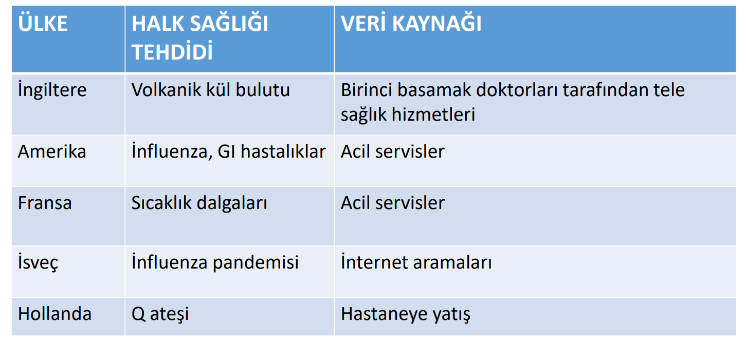
Sendromik sürveyans örnekleri

Slide 35
SÜRVEYANS SİSTEMİ KAPSAMINDA BİLDİRİMİ YAPILACAK BULAŞICI HASTALIKLARIN SEÇİMİ İÇİN KRİTERLER
Ülke genelinde önemli halk sağlığı sorunu olarak görülen veya görülme potansiyeli bulunan hastalıklar
Hastalığın özelliğinden dolayı önlenmesinin, koordinasyon için bölgesel veya küresel bir yaklaşımı gerektirdiği durumlar
Ülke genelinde veya bölgesel düzeyde özel program yürütülen hastalıklar
Ulusal düzeyde gözden kaçabilecek, ancak, verilerin bir havuz sistemi içinde toplanması ile daha geniş bir veri tabanından hipotez üretmenin mümkün olacağı ve erken uyarı sağlayacak hastalıklar
Etkili koruyucu önlemleri bulunan hastalıklar
Uluslararası kuruluşlar ve topluluk ağı ile bilgi paylaşımı sonucu bir karşılaştırma yapıldığı zaman elde edilen sonuçların ulusal veya uluslararası programların değerlendirilmesine katkı sağlayacak hastalıklar

Slide 36
Sürveyansın aşamaları
VERİ TOPLANMASI
VERİLERİN ANALİZİ
VERİLERİN YORUMLANMASI
VERİLERİN İLGİLİ BİRİMLERE DAĞITILMASI

Slide 37
1. Veri toplanması
Verilerin toplanması ve bildiriminde bazı konulara açıklık kazandırmak gerekir.
Hangi hastalıkların bildirilmesi gerektiği,
Bildirimin kim tarafından yapılması gerektiği,
Düzenlenen verilerin kime, nasıl ve hangi sıklıkta bildirileceği,
Bildirimi yapılacak hastalıkların vaka tanımlarının yapılması,
Hastalıklarla ilgili alınacak ve alınan kontrol ve koruma önlemlerinin ne olduğu açıklanmalıdır.

Slide 38
2. Verilerin analizi
Toplanan veriler; yer, zaman ve kişi özelliklerine göre analiz edilir.
Mevcut veriler ve beklenen değerler karşılaştırılır. Aralarındaki farklılıklar ve önemi değerlendirilir.
Elde edilen veriler;
Son bildirim dönemi
Daha önceki yıllarda bu döneme karşılık gelen zaman parçasındaki değerler
Komşu bölgelerin verileri ile karşılaştırılabilir.

Slide 39
3. Verilerin yorumlanması
Hastalık için daha ileri inceleme gerekip gerekmediğine, önceliklerin neler olduğuna, işgücü ve kapasite değerlendirmesiyle nelerin yapılabileceğine, halkın ve yönetimin dikkatinin çekilmesi gerektiğine karar verilebilir
Bazen hastalık sayılarındaki artış gerçek bir artış olmayabilir
Notes:
Örneğin; sağlık hizmeti veren kurumda personel/malzeme eksiği tamamlanmış olabilir. Tanı koyma olanaklarındaki artış, konuya özel yapılmış bir inceleme, çalışan kişilerin konuya özel ilgisi, hatalı ya da yanlış bildirim, etkili bir izleme-denetim hizmeti yapılması bu tür bir artış sebebi olarak karşımıza çıkabilir.

Slide 40
4. Verilerin ilgili birimlere dağıtılması
Elde edilen bilgiler öncelikle sağlık hizmeti veren birinci basamak kurumlara, laboratuvarlara, hastanelere, sağlık yöneticilerine ve ilin diğer yöneticilerine, karar vericilere ulaştırılmalıdır
Özellikle il ve ilçe düzeylerinde toplanan hıfzıssıhha kurulları bu bilginin yaygınlaştırılması için önemli bir fırsattır. Sürveyans raporlarının ayrıca bir motivasyon faktörü olduğu unutulmamalıdır

Slide 41
Bildirimi Zorunlu Bulaşıcı Hastalıklar dört gruba ayrılmıştır
A Grubu Hastalıkların bildirimi: Ülke genelinde birinci basamaktan itibaren sağlık sisteminde yer alan bütün kamu ve özel kuruluşlardan
B Grubu Hastalıkların bildirimi: Olası bir vaka ile karşılaşan her sağlık kurumu doğrudan ve en hızlı şekilde İl Halk Sağlığı Müdürlüğü ve Türkiye Halk Sağlığı Kurumu Bulaşıcı Hastalıklar Daire Başkanlığı’na telefonla bildirilir. DSÖ’ye bildirim bakanlık tarafından gerçekleştirilir
C Grubu Hastalıkların bildirimi: Seçilmiş merkezlerden kurum tabanlı veya sentinel olarak yapılacaktır. (Trahom harici hastalıklarda birinci basamaktan bildirim yapılmaz)
D Grubu Hastalıkların (Enfeksiyon Etkenlerinin) bildirimi: Laboratuarlardan ve sentinel olarak yapılacaktır

Slide 42
Vakalara ilişkin bildirimlerin gönderimi amacıyla tüm aile hekimliği bilgi sistemi (AHBS) ve hastane bilgi yönetim sistemlerinde (HBYS) bildirim ekranları oluşturulmuştur.
AHBS, Saglik.net, TSİM, HS Başkanlığı
Hastane yazılım programı Hastane sürveyans sorumlusu, HBYS, TSM, HSM
UHK 282. Maddesine göre zamanında ve tam olarak bildirmeyen kişi ve kurum sorumluları hakkında idari para cezası uygulanmaktadır. BZBH bildirimi sonrasında yapılacak koruyucu ve önleyici çalışmalar, asıl olarak bölge tabanlı hizmet veren ilçe sağlık müdürlükleri/toplum sağlığı merkezi , gerekli durumlarda ise sağlık müdürlüğü ve aile hekimleri tarafından yürütülmektedir.
Notes:
TSİM:temel sağlık istatistikleri modülü,TSM:toplum sağlığı merkezi,HSM:Halk sağlığı müdürlüğü

Slide 43
Bildirimi zorunlu bulaşıcı hastalık tanısı konulması halinde elektronik ortamda da bulunan bildirim formu (form-014) kullanılarak bildirim yapılmaktadır.
Bu faaliyetlere yönelik raporlamalar ile sağlık tehditlerinin erken tespitine yönelik sinyal ve analiz sonuçlarının elektronik ortamda izlenebilmesi amacıyla, bulaşıcı hastalık sürveyans ve erken uyarı sistemi (İZCİ) oluşturulmuştur
Notes:
Halk sağlığı genel müdürlüğü taşra teşkilatı tarafından bildirimi zorunlu bulaşıcı hastalık vakalarına yönelik yürütülecek tüm faaliyetler (filyasyon, vaka incelemesi, temaslı takibi, vb.)
Sistem tüm illerde il sağlık müdürlükleri, ilçe sağlık müdürlükleri/toplum sağlığı merkezleri ve hastane sürveyans birimlerinin kullanımına açılmıştır

Slide 45
Yeni BİLDİRİMİ ZORUNLU BULAŞICI HASTALIK:covid-19

Slide 47
Türkiye’de bildirim sistemi konusunda
sağlık çalışanlarının bilgi eksiklikleri,
konuyu yeterince önemsememeleri,
sağlık kurum ve kuruluşlarındaki bildirim sistemi konusunda yanlış veya eksik işlemlerin yapılması,
bildirim akışında meydana gelen hatalı uygulamalar gibi çeşitli sorunlar bulunmaktadır
BZBH’lerin bildiriminin ve bu hastalıklarla ilgili istatistiksel verilerin eksik olduğu düşünülmektedir
Notes:
2.Bu sorunlardan dolayı

Slide 48
Bulaşıcı hastalıklardan korunma ve hastalıkların kontrolüne ait müdahaleler

Slide 49
BULAŞICI HASTALIKLARLA MÜCADELE KAPSAMINDA İL SAĞLIK MÜDÜRLÜĞÜ TARAFINDAN YAPILMASI GEREKEN ÇALIŞMALAR
Bulaşıcı Hastalık Ortaya Çıkmadan Önce Yapılması Gereken Çalışmalar
Bulaşıcı Hastalık Ortaya Çıktıktan Sonra Yapılması Gereken Çalışmalar

Slide 50
A. Bulaşıcı Hastalık Ortaya Çıkmadan Önce Yapılması Gereken Çalışmalar
Bulaşıcı hastalıklar ve salgınlarla ilgili olarak “İl Bulaşıcı Hastalık Danışma Komisyonu”nun oluşturulması
Bulaşıcı hastalıklar ve salgınlarla ilgili mevcut durumun değerlendirilmesi
Personelin nitelik olarak yeterli hale getirilmesi
Malzeme ve araç desteği
Bölgeye özel risklerin belirlenmesi
Halk sağlığı eğitimi çalışmaları
Sektörler arası işbirliği
İlde bulaşıcı hastalık ya da salgınlara yol açabilecek olası kaynakların envanterinin oluşturulması
https://hsgm.saglik.gov.tr/dosya/mevzuat/genelge/Bulasici-Hastaliklar-ile-Mucadele-Rehberi-Genelgesi-2017-11.pdf

Slide 51
B. Bulaşıcı Hastalık Ortaya Çıktıktan Sonra Yapılması Gereken Çalışmalar:
Vakaların Bildirilmesi
İhbar
Bildirim
2. Vakaların Bildirilmesinden Sonra Yapılması Gereken Çalışmalar
Saha İncelemesi/Filyasyon
Vaka İncelemesi
Salgın İncelemesi

Slide 52
Sürveyans Kapsamında Yapılacak Çalışmalar
İHBAR: Şüpheli, olası veya kesin tanı konulması durumunda normal bildirimi beklemeden vakaların sağlık birimlerine telefon ile bildirilmesi
BİLDİRİM: Belirlenen formlar veya sistemler yardımı ile vaka tanımlarına uyan şüpheli, olası veya kesin tanı konulan vakaların 24 saat içinde bildirilmesi işlemi
SAHA İNCELEMESİ/FİLYASYON: Vakanın bildirimi sonrasında kaynağın ve etkenin belirlenmesine yönelik çalışma yapılması ve temaslılar dahil koruma ve kontrol önlemlerinin alınması
VAKA İNCELEMESİ: Salgın özelliği göstermeyen durumlarda hastaya tanı konulduktan sonra hastalığa özgü vaka inceleme formunun doldurularak gönderilmesi ve tanının kesinleştirilmesine yönelik çalışmaların yapılması
SALGIN İNCELEMESİ: Kümelenme veya salgın durumunda hastalığın görüldüğü yerde salgının tanımlanmasına, kaynak ve etken tespitine ve temaslılara yönelik çalışmaların tümü

Slide 55
BULAŞMA YOLUNA GÖRE HASTALIKLARIN KONTROLÜ
Hava Yolu ile Bulaşan Hastalıkların Kontrolü
Su ve Besinler ile Bulaşan Hastalıkların Kontrolü
Cinsel Yolla Bulaşan Hastalıkların Kontrolü
Vektörlerle Bulaşan Hastalıkların Kontrolü
Sağlık Hizmeti İlişkili Enfeksiyonların Kontrolü

Slide 56
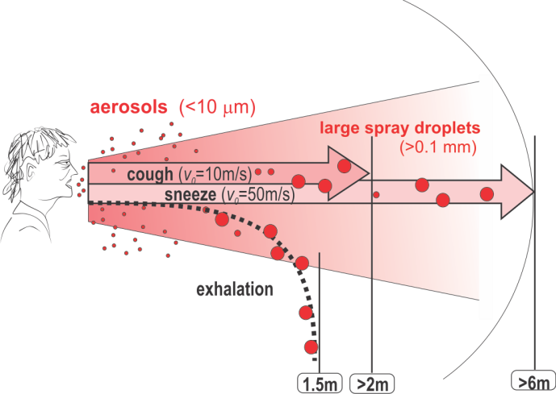
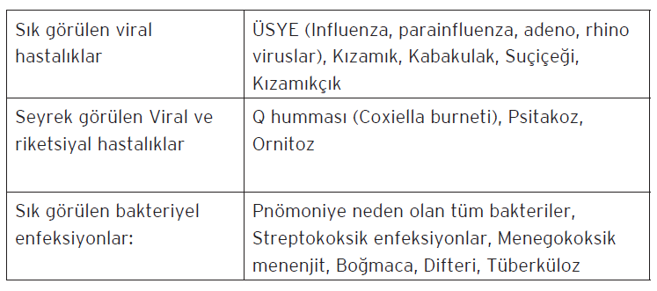
Hava Yolu ile Bulaşan Hastalıkların Kontrolü
Solunum yolu (alt-üst) enfeksiyonları ve diğer hava yolu ile bulaşan hastalıklar toplumda en sık görülen hastalıklardır
Mevsimsel özellik gösterirler
https://hsgm.saglik.gov.tr/dosya/mevzuat/genelge/Bulasici-Hastaliklar-ile-Mucadele-Rehberi-Genelgesi-2017-11.pdf
Notes:
en iyi kontrol yöntemi kişinin immün sistemini güçlü tutacak müdahalelerde bulunmaktır.
Hava kirliliği kişilerin immün savunma mekanizmalarını olumsuz etkileyerek vücutta hastalığın ortaya çıkışını kolaylaştırır.

Slide 57
Hava yolu ile bulaşmada en önemli etmen, konuşurken, aksırırken,öksürürken kişilerin ağzından çıkıp havaya yayılan damlacıklardır
Küçük damlacıklar (aerosol) havada asılı kalarak daha uzun mesafelere ulaşabilirler. Bu damlacıklar hasta kişinin kullandığı havlu, mendil, çarşaf vb eşyaların sağlam kişilerce de kullanılması ile de bulaşabilirler
Notes:
Kapalı ortamlarda hava akımı sağlanmaması risktir

Slide 58
Su ve gıdalarla bulaşan hastalıklarda görülen epidemilerde (su epidemisi) olduğu gibi vaka sayılarındaki artış ani ve çok sayıda olmaz
Kalabalık ve sıkışık yaşamın olduğu ceza ve tutukevi, kışla, yatılı okul gibi yerlerde daha hızlı biçimde ve kısa zamanda yayılıp ciddi salgınlara yol açabilir
Notes:
Böyle kuruluşlarda hava epidemileri konusunda uyanık olunması ve önlemlerin zaman geçirilmeden alınması gerekir

Slide 59
Akbaba, M & Demirhindi, H. (Ed). (2017) Temel Halk Sağlığı. 1.Baskı. Akademisyen Kitabevi.

Slide 60
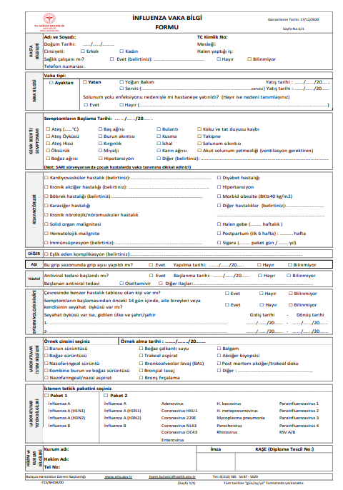
T.C. Sağlık Bakanlığı Faaliyet Raporu 2021, Solunum Yolu İle Bulaşan Hastalıklar
Mevsimsel grip kontrol çalışmaları ile ilgili olarak influenza (grip) benzeri hastalık sürveyansı kapsamında ülkemizin farklı bölgelerinden seçilmiş 21 ilimizde çalışan toplam 220 aile hekimimiz görev almaktadır
Sentinel ağır akut solunum yolu enfeksiyonları sürveyansı kapsamında, ülkemizin farklı bölgelerinden 6 ilde seçilmiş 9 hastane görev almaktadır.
-
https://hsgm.saglik.gov.tr/depo/kurumsal/yayinlarimiz/Raporlar/bulasici/2020-2021_Sezonu_InfluenzaGrip_Surveyans_Raporu_yillik_rapor.pdf
Notes:
1. Aile hekimleri, her hafta, kendilerine başvuran kişiler içerisinde “grip benzeri hastalık” geçiren hasta sayılarını ve bu hastaların en az birinden aldıkları numuneleri değerlendirilmek üzere göndermektedir
2. Hekimler, hastanede yatan ve SARI vaka tanımına uyan tüm hastalardan solunum yolu numunesi alınmakta, alınan numuneler belirlenmiş laboratuvarlara gönderilmekte ve influenza ile birlikte diğer solunum yolu virüsleri çalışılmaktadır

Slide 61
İnfluenza sürveyansı
Ulusal influenza sürveyansı 2017 yılından itibaren web tabanlı halk sağlığı yönetim sistemi (hsys) influenza sürveyans modülü üzerinden takip edilmektedir.
İnfluenza sezonunda (yılın 40. Haftasından bir sonraki yılın 20. Haftasına kadar) ve sezonlar arası dönemde elde edilen veriler değerlendirilmektedir
Halk sağlığı genel müdürlüğü (HSGM) bulaşıcı hastalıklar ve erken uyarı dairesi başkanlığı, solunum yolu ile bulaşan hastalıklar birimi tarafından haftalık olarak analizi yapılmaktadır
https://hsgm.saglik.gov.tr/depo/kurumsal/yayinlarimiz/Raporlar/bulasici/2020-2021_Sezonu_InfluenzaGrip_Surveyans_Raporu_yillik_rapor.pdf
Notes:
Analiz sonuçları rapor haline getirilerek web sayfasında yayımlanmaktadır.
Ayrıca sürveyans verilerinin uluslararası bildirimi de yapılmaktadır.

Slide 62
Verem Savaşı (Mycobacterium tuberculosis)
Verem etkeninin kaynağı hastalardır. Bulaşma yolu genellikle hava olup duyarlı kişiler ise bağışık olmayan, sosyoekonomik düzeyi düşük kişilerdir
Verem hastalığının genel topluma kıyasla daha sık görüldüğü yerler ceza ve tutukevleri, askeri kışlalar, çocuk bakımevleri gibi toplu ve sıkışık yaşamın olduğu kuruluşlardır
Notes:
1.Çok eski zamanlardan beri bilinen ve zaman zaman salgınlar yapan verem dünya üzerinde sosyal ve ekonomik gelişmeye, BCG aşısının yaygınlaşmasına ve geliştirilen ilaçlara bağlı olarak yıllar içinde özellikle gelişmiş ülkelerde azalmıştır

Slide 63
Kaynağa yönelik önlemler
Verem kontrolünde temel strateji kaynağa (hastaya) yönelik önlemlerdir. Hastaların bulunması, tedavi edilmesi ve hasta sayısının azaltılarak kaynağın daraltılması gerekir
Verem hastaları aktif ve pasif sürveyans yöntemleri ile bulunabilir
-Aktif sürveyans balgamda mikroskobik inceleme, balgam kültürü, radyolojik ve immünolojik (tüberkülin testi) yöntemlerle hasta aramasıdır. Giderek daha az kullanılmasına karşın asker alma, işe girme, yurda kabul, evlenme gibi fırsatlar değerlendirilerek hasta araması hala uygulanan ve etkili bir yöntemdir
-Pasif sürveyans ise klinik semptomlarla hekime başvuran kişilerin verem kuşkusu ile incelenmesi ve hasta olanların derhal tedaviye alınmasıdır

Slide 64
Bulaşma yoluna yönelik önlemler:
Tedavi olmayan bir verem hastası her yıl yaklaşık 10 – 15 kişiyi enfekte eder. Bunu önlemenin en iyi yolu hastanın, daha doğrusu herkesin öksürürken ve aksırırken ağızlarını kapatmalarıdır
Damlacıklar havada asılı kalıp daha uzunca bir süre tehlike yaratabilirler.
En etkili önlem kapalı ortamın havalandırması
içeriye güneş ışınlarının girmesinin sağlanmasıdır
verem mikrobu ultraviyole ışını ile kısa sürede ölür
Notes:
1. Verem, tedavi görmemiş ya da düzenli tedavi görmeyen hastaların aksırma, öksürme ve konuşmaları sırasında havaya yayılan mikropların solunum yoluyla alınması ile bulaşır

Slide 65
Duyarlı kişiye yönelik önlemler:
Herkes verem mikrobu ile enfekte olabilir, ancak;
beş yaşından küçük çocuklar, yaşlılar, gebeler, immün süpresif tedavi görenler, sigara içenler, beslenme bozukluğu olanlar, diyabet, böbrek yetmezliği, lösemi, kanser, HIV enfeksiyonu gibi kronik hastalığı ve ilaç bağımlılığı olanlar verem açısından özellikle duyarlı gruplardır
Sağlam kişilere yönelik asıl koruyucu önlem aşılamadır. Verem aşısının (BCG aşısı; basil calmette ve guerin) koruyuculuğu tartışmalıdır.
Dolayısıyla BCG aşısı verem savaşında çok önemli bir araç olmakla birlikte, asıl yapılması gereken şeyin hastaların bulunup tedavi edilmesi ve kaynağın daraltılması olduğu unutulmamalıdır.

Slide 66
Duyarlı kişiye yönelik önlemler:
Duyarlı kişileri korumanın bir diğer yolu da ilaçla korumadır (kemoproflaksi). Bulaşıcı tüberkülozu olan hastaların yakın çevresindeki aile ve iş arkadaşlarını, özellikle daha önce belirtilen duyarlı kişilerin izoniazid (INH) ile korunmaya alınmaları önerilir.
Hastaların tedavisi:
Kullanılan ilaçların başlıcaları şunlardır: inh (izoniyazid), rif (rifampisin), pza (pirazinamid), mza (morfozinamid), sm (streptomisin), emb (etambutol)
Ülkemizde verem savaşı ücretsiz olduğundan ilaçlar verem savaşı dispanserlerinde ücretsiz olarak verilmektedir. Verem, dört ya da beş ilaçla 6-9 ay süre ile tedaviyi gerektirir

Slide 67
Doğrudan gözetim altında tedavi:
İlaçların çok olması, bazı yan etkilerinin bulunması ve tatlarının kötü oluşu nedeniyle hastalar ilaç tedavisine karşı isteksiz olabilirler
Tedaviye başladıktan sonraki ilk birkaç haftada hızlı iyileşme gözlenir; bu nedenle hastalar tedavilerini yarım bırakabilirler
Tedavileri yarım kalan ve düzensiz ilaç kullanan hastalarda kullanılan ilaçlara karşı direnç gelişir
Bu olumsuz durum dikkate alınarak “doğrudan gözetim altında tedavi” (dgt) yöntemi geliştirilmiştir. Dünya sağlık örgütü’nün önerdiği, ülkemizde de 2006 yılından beri uygulanan DGT tüberkülozlu hastaların aldığı her doz ilacın her gün bir sağlık çalışanı ya da eğitilmiş bir gönüllü tarafından hastaya verilmesini ve/veya bu durumun kaydedilmesini esas almaktadır.
Notes:
Video ekle?
3. -Verem savaşında asıl korkulan, toplumda dirençli vakaların artması ve direnç kazanmış basillerin yayılarak yeni vakaların ortaya çıkmasıdır.
-Dirençli hastaların tedavileri zordur, daha uzundur (18-24 ay), daha fazla sayıda ilaç kullanılması gerekmektedir, pahalıdır ve çoğu zaman başarısızdır. Dirençli vakalarda ölüm olasılığı yüksektir.

Slide 68
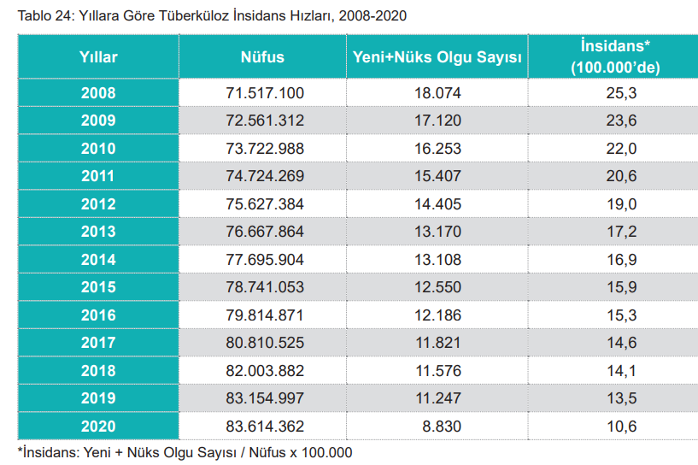
T.C. Sağlık Bakanlığı Faaliyet Raporu 2021, Tüberküloz
Türkiye’de 2020 yılında tespit edilen 8.925 olgunun 113’ü çok ilaca dirençli tüberküloz (ÇİD-TB) hastasıdır. Türkiye ÇİD-TB açısından yüksek hastalık yüküne sahip 30 ülke arasında değildir
DSÖ tarafından yayımlanan “Küresel Tüberküloz 2021 Raporu’nda Türkiye’nin 2020 yılı tüberküloz (TB) insidansı avrupa bölgesi ortalamasından düşüktür
https://sgb.saglik.gov.tr/Eklenti/42666/0/2021-faaliyet-raporupdf.pdf?_tag1=A479EA3416AA5E001B71B4D2F670F3588B41D42C
Notes:
Güncelle??

Slide 69
T.C. Sağlık Bakanlığı Faaliyet Raporu 2021, Tüberküloz
Ülkemizde aralık 2022 yılı itibarıyla her ilde en az 1 adet olmak üzere 173 verem savaşı dispanseri birimi bulunmaktadır.
Yurt genelinde halk sağlığı müdürlüklerine bağlı olarak 20 mobil tarama ekibi faaliyet göstermektedir. Bu birimler kendi hizmet bölgelerindeki yüksek risk gruplarının (tüberküloz hastalarının temaslıları, ceza ve tutukevleri, huzurevleri vb.) yıllık tarama programları dâhilinde yılda en az bir kez tüberküloz yönünden taramaktadırlar.
Halka yönelik verem savaş eğitimleri, sağlık bakanlığı personeline yönelik hizmet içi eğitimler, psiko-sosyal ve mali kayıp yaşayan tüberküloz hastalarına yönelik düzenli nakdi yardım programı devam etmektedir
https://sgb.saglik.gov.tr/Eklenti/42666/0/2021-faaliyet-raporupdf.pdf?_tag1=A479EA3416AA5E001B71B4D2F670F3588B41D42C
Notes:
Türkiye genelinde 2019 yılı toplam tüberküloz olgularında tedavi başarısı %81,9’dur.Tedavi başarısı yeni olgularda %82,6 iken önceden tedavi görmüş olgularda %71,9 olarak tespit edilmiştir.
Ülke genelinde COVID-19 pandemi sürecinde hasta/temaslı sayısında öngörülemeyen azalma yaşanması nedeniyle anti-tüberküloz ilaçların tüketim miktarlarında 2021 yılı içinde önemli değişimler meydana gelmiştir.

Slide 70
Su ve Besinlerle Bulaşan Hastalıkların Kontrolü
-Hijyen koşullarının kötü olduğu, kişilerin temizlik alışkanlığının az olduğu, kirli sular, açık tuvaletler, açıkta satılan yiyeceklerin ve sinek, böcek, fare gibi canlıların çok olduğu yerlerde sık görülürler
-Önlenmelerinde en etkili yol, çevre koşullarının düzelmesidir
Piyal, B. (Ed.)(2011). Halk Sağlığı(Yayın No: 92). Ankara Üniversitesi Uzaktan Eğitim Yayınları.

Slide 71
Genellikle fekal-oral (dışkı-ağız) yolla bulaşırlar
Sıklıkla epidemilere ve pandemilere neden olurlar
Endemik olma şansları fazladır. Belirli iklim koşullarını ve kötü hijyenik koşulları severler
Bu hastalıkların görülmesi, o toplumdaki ekonomik ve toplumsal koşulların kötü olduğunun göstergesidir
Yaz aylarında daha sık görülürler
Bu hastalıkların kontrolünde en etkili yol, bulaşma yollarının kontrolü, yani su ve gıdaların sağlık koşullarına uygun olarak üretilmesi, taşınması, saklanması ve tüketilmesidir
Notes:
Bu hastalıkların çoğu dışkı ve idrarla hastadan dışarıya atılır, bunlarla kontamine olan su ve besinlerin sağlam kişiler tarafından tüketilmesi sonucunda bu kişilere bulaşırlar.
Tek bir kaynaktan çıkıp kısa zamanda birçok kişiyi enfekte edebildikleri için “patlama” şeklinde salgınlara yol açarlar. Su ile olan yayılmalarda bu özellik daha belirgindir. O nedenle bu tür salgınlara “su epidemisi” de denilir

Slide 72
El hijyenine önem verilmeli
İçme ve kullanma suyu olarak şebeke suyu ya da sağlık bakanlığından izinli ambalajlı su kullanılmalıdır. Temizliğinden emin olunmayan sular kullanılmamalıdır. Zorunlu hallerde en az 10 dakika kaynatarak kullanılmalıdır.
Yemek yapılan alanlar temiz tutulmalı, tüm sebze ve meyveler tüketilmeden hemen önce temiz ve bol su ile yıkanmalıdır.
Çiğ et balık benzeri gıdalarla temastan sonra eller mutlaka yıkanmalı, bu besinler diğer besinlerle temas ettirilmemeli, hazırlama gereçleri kullanım sonrası temizlenmelidir.
Yemekler yiyeceğimiz miktar kadar ısıtılmalıdır.
Pişmiş yemekler tekrar ısıtılırken en az 70°c’ye kadar ısıtılmalıdır.
İlk defa pişirdiğimiz ve tekrar ısıtılan yemekler oda ısısında iki saatten fazla bekletilmemelidir.
Donmuş gıdalar oda ısısında (mutfak tezgâhında) değil buzdolabında çözülmelidir.
Dondurulmuş gıdalar (özellikle et, tavuk, balık) çözüldükten sonra tekrar dondurulmamalıdır
Ambalajı bozulmuş ürünler ve kapağı bombeleşmiş konserve gıdalar satın alınmamalıdır.
Yiyecekler kalaylanmamış bakır kaplarda saklanmamalıdır. Yüzeyi bozulmuş emaye ve teflon kaplar kullanılmamalıdır.
Açıkta satılan ve son tüketim tarihi belli olmayan gıda maddeleri tüketilmemelidir.
Satın alınan gıda maddelerinin etiketlerinde Gıda Tarım ve Hayvancılık Bakanlığı’nın üretim izni, üretim ve son tüketim tarihinin bulunmasına dikkat edilmelidir.
Kuru gıda, yiyecek ve içecekler ilaç ve deterjan gibi kimyasal maddeler ile bir arada saklanmamalıdır.

Slide 73
Besin Zehirlenmesi
Hastalık etkeninin bulaştığı yiyecek ya da su tüketimi ile alınan, kusma-ishal-karın ağrısı ile seyreden hastalıklar için kullanılan geniş kapsamlı bir deyimdir
Kaynak genellikle fekal-oral yolla bulaşan mikroorganzima ile enfekte su ve besinlerdir
En sık rastlanan nedeni stafilokok toksinleri ile kontamine olmuş yiyeceklerdir.
Su ile bulaş söz konusu ise patlama şeklinde (kısa sürede çok sayıda olgu görülmesi) salgınlar yaparlar
Yaz aylarında sıktır
Notes:
3. Bu yiyecekler özellikle kontamine el ile besine temastan sonra, pişirilmeden ya da yeterince ısıtılmadan yenenlerdir.

Slide 74
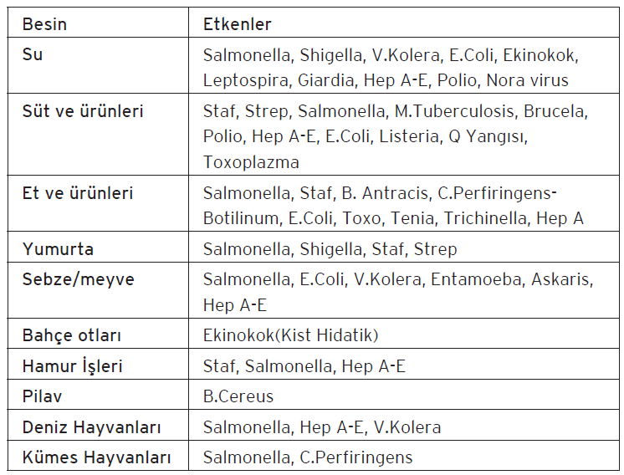
Piyal, B. (Ed.)(2011). Halk Sağlığı(Yayın No: 92). Ankara Üniversitesi Uzaktan Eğitim Yayınları.

Slide 75
Besin zehirlenmesi görülürse (salgın olursa) :
1. Vakalar muayene edilmeli, klinik belirtilerin besin zehirlenmesine uyup uymadığı araştırılmalı
2. O sırada bulunan bütün yiyeceklere, buzdolabına konulmak üzere el konulmalı
3. Kuluçka süresi tahmin edilerek hangi öğünde yenilen besinlerin salgının etkeni olabileceği tahmin edilmeli
4. Yenmiş olan besinlerin tam listesi çıkartılmalı
5. Bu gıdalardan yemeyenler belirlenmeli ve yiyenlerle yemeyenler arasındaki klinik benzerlikler ve farklılıklar belirlenmeli, kuşkulu besinlerden yiyenler ve yemeyenlerdeki hastalanma hızları hesaplanmalı
6. Laboratuvar incelemesi için hastalardan dışkı örnekleri alınmalı

Slide 76
7. Hasta grupta olup da en çok tüketilen besinler belirlenmeli ve bu besinlerden laboratuvar incelemesi için örnekler alınmalı
8. Suçlanan besinin sağlanması, saklanması, hazırlanması, sofraya sunulması aşamaları hakkında ayrıntılı bilgi edinilmeli
9. Soğutma sisteminin düzgün çalışıp çalışmadığı araştırılmalı
10. Özellikle ellerinde deri enfeksiyonu olan aşçı, garson gibi personel araştırılmalı ve bu kişilerden deri kültürleri alınmalı
11. Hastalar tedaviye alınmalı, gerekenler ikinci basamağa sevk edilmeli
12. Alınan laboratuvar örneklerinin sonuçlarına göre, salgının tekrarlamaması için gereken sağlık ve yönetsel önlemler alınmalı.

Slide 77
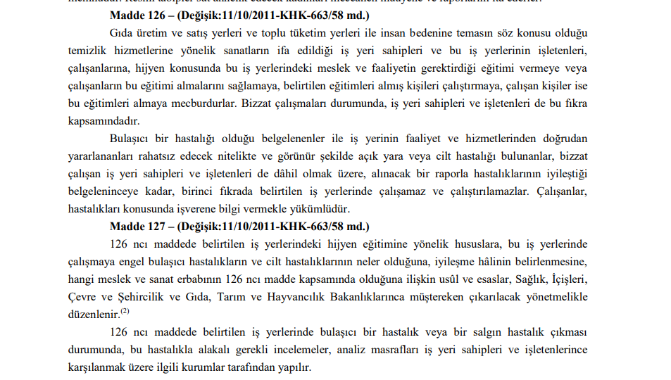
Uhk 126. VE 127. MADDE
Gıda üretim yerlerinde çalışanların bulaşıcı hastalık taşıyıcılığı yönünden her 3 ayda bir portör muayenesi yapılması zorunluydu.
-2011 yılında yapılan kanun değişikliği ile portör muayenesi ifadesi çıkarılmış ve gıda işlerinde çalışanların hijyen eğitimi almış olması zorunluluğu getirilmiştir
Notes:
2.Başında
Bu değişiklik portör muayenesinin kaldırıldığı yönünde yorumlanmıştır. Ancak UHK’nın 126. Maddesi bulaşıcı hastalığı olanların gıda ile ilişkili işlerde çalıştırılamayacağına hükmeder.

Slide 79
Kaynaklar
Who(2020).The Top 10 Causes Of Death. Erişim Adresi: Https://Www.Who.İnt/News-room/Fact-sheets/Detail/The-top-10-causes-of-death (Erişim Tarihi: 2.12.23)
Cdc(2021). Mortality İn The United States 2020. Erişim Adresi: Https://Www.Cdc.Gov/Nchs/Products/Databriefs/Db427.Htm (Erişim Tarihi: 2.12.23)
Öztek, Z. (2020). Halk Sağlığı Kuramlar Ve Uygulamalar. Sağlık Ve Sosyal Yardım Vakfı.
Resmi Gazete(2019) Bulaşıcı Hastalıklar Sürveyans Ve Kontrol Esasları Yönetmeliğinde Değişiklik Yapılmasına Dair Yönetmelik. Erişim adresi: Https://Www.Resmigazete.Gov.Tr/Eskiler/2019/05/20190504-1.Htm (Erişim Tarihi 2.12.23)
Bulaşıcı Hastalıklar ile Mücadele Genelgesi Https://Hsgm.Saglik.Gov.Tr/Dosya/Mevzuat/Genelge/Bulasici-hastaliklar-ile-mucadele-rehberi-genelgesi-2017-11.Pdf (Erişim Tarihi: 2.12.23)
Tanır, F & Demirhindi, H. (Ed). (2020). Temel Halk Sağlığı(1.Baskı). Akademisyen Kitabevi.
Piyal, B. (Ed.)(2011). Halk Sağlığı(yayın No: 92). Ankara Üniversitesi Uzaktan Eğitim Yayınları.
Halk Sağlığı Genel Müdürlüğü(2019). Sürveyans Geliştirme Ve Değerlendirme. Https://Hsgm.Saglik.Gov.Tr/Depo/Birimler/Saglik_tehditleri_erken_uyari_ve_cevap_db/Dokumanlar2/Surveyans_gelistirme_ve_degerlendirme/Surveyans_06.02.2019_4.Pdf (Erişim Tarihi :2.12.23)
Form-014, Https://Dosyamerkez.Saglik.Gov.Tr/Eklenti/18860,form-014pdf.Pdf?0 (Erişim Tarihi 2.12.23)
Bulaşıcı hastalıkların ihbarı ve bildirim sistemi hakkında tebliğ, 6.11.2004. Https://www.Resmigazete.Gov.Tr/eskiler/2004/11/20041106.Htm#7 (Erişim Tarihi 2.12.23)

Slide 80
Güler, Ç & Akın L. (Ed.). (2012). Halk Sağlığı Temel Bilgiler 3. Cilt. Hacettepe Üniversitesi Yayınları.
Https://Hsgm.Saglik.Gov.Tr/Depo/Mevzuat/Genelge/Bulasici_hastaliklar_ile_mucadele_rehberi_ustyazi.Pdf (Erişim Tarihi: 2.12.23)
UHK, Https://Www.Mevzuat.Gov.Tr/Mevzuatmetin/1.3.1593.Pdf (Erişim Tarihi: 2.12.23)
Https://Www.Resmigazete.Gov.Tr/Eskiler/2020/04/20200422-7.Htm(Erişim Tarihi: 2.12.23)
HSGM. 2021 Sezonu İnfluenza Grip Sürveyans Yıllık Raporu. https://hsgm.saglik.gov.tr/depo/kurumsal/yayinlarimiz/Raporlar/bulasici/2020-2021_Sezonu_InfluenzaGrip_Surveyans_Raporu_yillik_rapor.pdf (Erişim Tarihi: 2.12.23)
HSGM. Türkiye’de Verem Savaşı Raporu,2020. https://hsgm.saglik.gov.tr/depo/kurumsal/yayinlarimiz/Raporlar/Turkiyede_Verem_Savasi_2020_Raporu.pdf (Erişim Tarihi: 2.12.23)
Sağlık Bakanlığı Faaliyer Raporu, 2021. Https://Sgb.Saglik.Gov.Tr/Eklenti/42666/0/2021-faaliyet-raporupdf.Pdf?_Tag1=a479ea3416aa5e001b71b4d2f670f3588b41d42c (Erişim Tarihi: 2.12.23)
Akbaba, M & Demirhindi, H. (Ed). (2017) Temel Halk Sağlığı. 1.Baskı. Akademisyen Kitabevi. Ankara

Slide 81
TEŞEKKÜRLER

